Slide 1
De Week van de Ontmoeting
Dag 2
Notes:
Startpagina.
Volgende dia: druk 1 keer op <enter>

Slide 2
‘Je moet respect hebben voor de cultuur van een ander’
Notes:
Deze dia dient ter ondersteuning van de inleiding die op pagina 3 van uw lesbrief te vinden is. U laat de stelling zien en laat de leerlingen erop reageren. Zorg ervoor dat de leerlingen respectvol blijven en hun mening goed onderbouwen.
Volgende dia: druk 1 keer op <enter>

Slide 3
Overeenkomsten
De Joodse, christelijke en islamitische cultuur hebben veel overeenkomsten. Ze hebben allemaal:
Heilige boeken
Voedselwetten
Leefregels
Belangrijke dagen
Kledingvoorschriften
Invloed op de Nederlandse taal
Belangrijke gebouwen
Notes:
Vertel de leerlingen dat de les van vandaag uit verschillende onderdelen bestaat. Alle onderdelen gaan over de overeenkomsten van de Joodse, christelijke en islamitische cultuur. Klassikaal worden de thema’s Heilige boeken, Invloed op de Nederlandse taal en Belangrijke gebouwen besproken. De andere thema’s gaan de leerlingen in groepjes behandelen.
Deel de leerlingen in groepjes in. Leg uit hoe er gewerkt gaat worden.
Druk 1 keer op <enter>: het eerste tekstdeel verschijnt.
Druk 1 keer op <enter>: het eerste thema verschijnt.
Door nog 6 keer op <enter> te drukken (één voor één) verschijnen de andere thema’s in beeld.
Volgende dia: druk 1 keer op <enter>

Slide 4
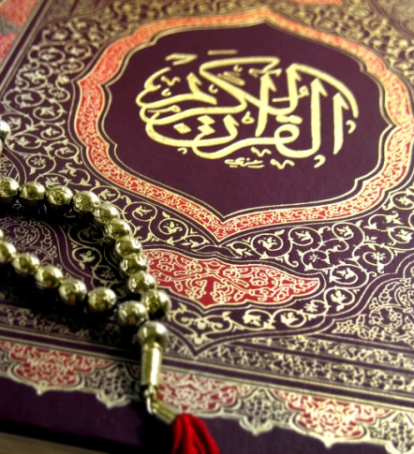
Heilige boeken
De Thora
De Bijbel
De Koran
Notes:
Samen behandelt u het eerste thema Heilige boeken. Deze dia dient ter ondersteuning van de informatie op pagina 4 van uw lesbrief (pagina 2 versie leerling).
Druk 1 keer op <enter> zodat het eerste heilige boek zichtbaar wordt.
Door nog 2 keer op <enter> te drukken (één voor één) worden de andere twee boeken zichtbaar.
Volgende dia: druk 1 keer op <enter>

Slide 5
In groepjes
Voedselwetten (p. 3)
Leefregels (p. 6)
Belangrijke dagen (p. 8)
Kledingvoorschriften (p. 10)
Notes:
De leerlingen gaan in groepjes uiteen en gaan aan de slag met hun thema. De paginanummers achter de thema’s verwijzen naar de pagina’s van de lesbrief van de leerlingen.
De leerlingen gaan de informatie uit de lesbrief gezamenlijk lezen en de opdrachten maken. Ook houden ze bij wat ze gelezen en gedaan hebben, zodat ze daar later over kunnen vertellen.
De vier thema’s kunt u laten zien door steeds 1 keer op <enter> te drukken (één voor één).
Volgende dia: druk 1 keer op <enter>

Slide 6
Presentaties
Wat hebben jullie in het groepje geleerd?
Notes:
Deze dia laat zien dat de groepjes aan elkaar gaan vertellen wat zij gelezen en gedaan hebben.
Door 1 keer op <enter> te drukken verschijnt de tekst ‘Wat hebben jullie in het groepje geleerd?’.
Volgende dia: druk 1 keer op <enter>

Slide 7
Taal
In de Nederlandse taal gebruiken we veel woorden en spreekwoorden en/of gezegden die uit andere culturen komen.
Notes:
Na de presentaties behandelt u klassikaal het thema Taal. Deze dia dient ter ondersteuning van dit thema.
Door 1 keer op <enter> te drukken verschijnt de tekst.
Volgende dia: druk 1 keer op <enter>

Slide 8
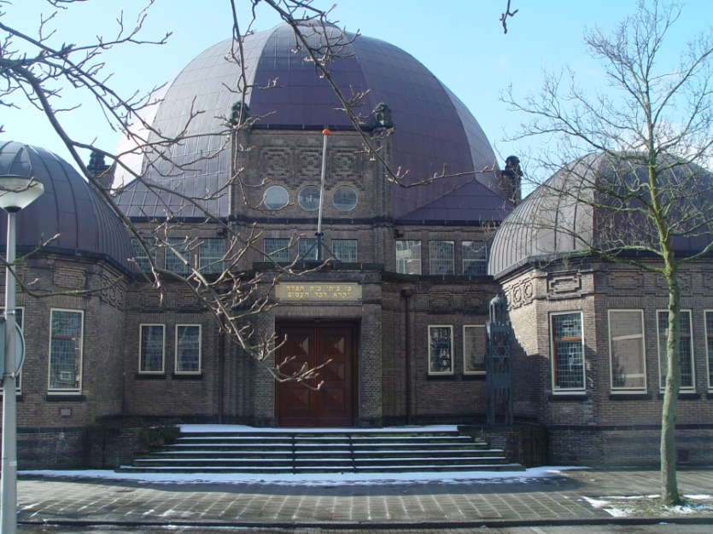
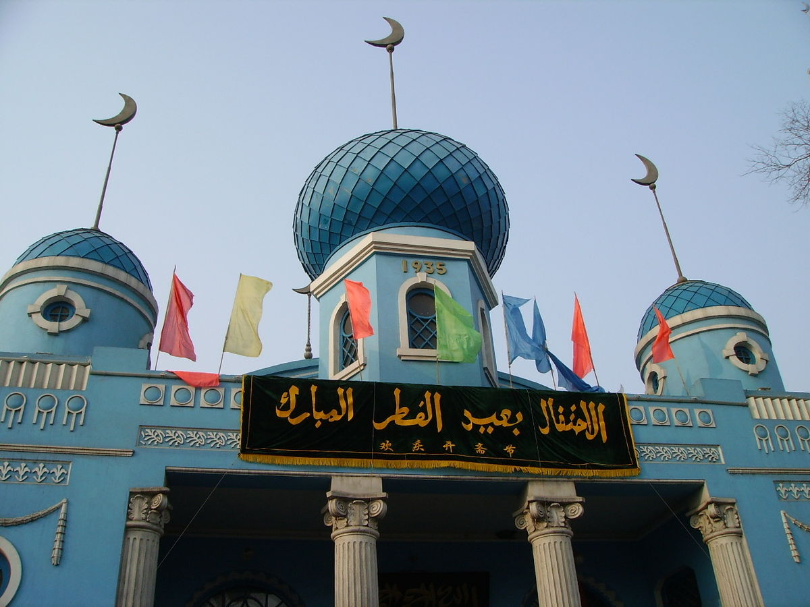
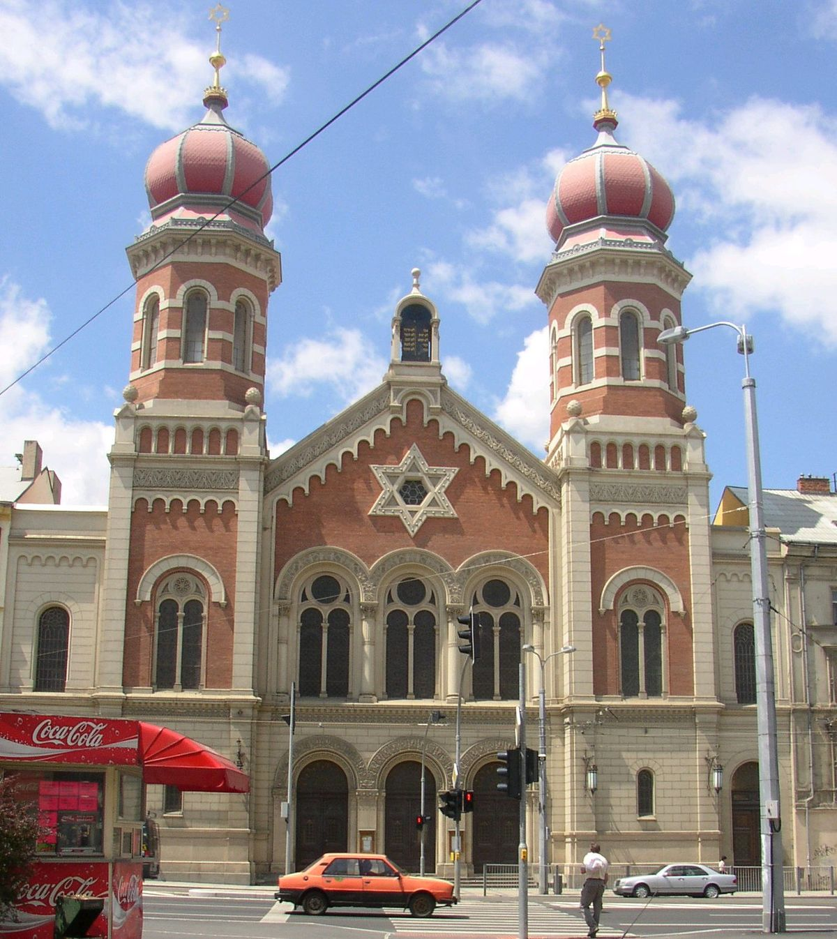
Belangrijke gebouwen
Synagoge
Kerk
Moskee
Deze foto van Onbekende auteur is gelicentieerd onder CC BY-SA
Notes:
Klassikaal behandelt u het thema Belangrijke gebouwen. Dit is tevens een voorbereiding op dag 3 van het project. Deze dia dient ter ondersteuning van dit thema.
Door steeds 1 keer op <enter> te drukken verschijnen de drie verschillende gebouwen.
Volgende dia: druk 1 keer op <enter>

Slide 9
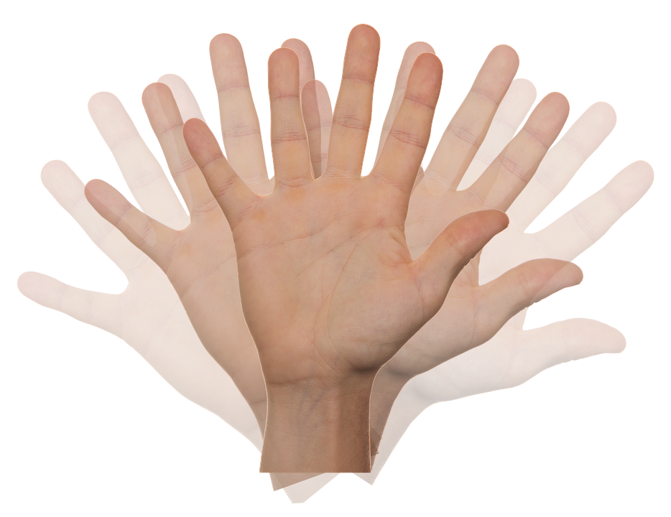
Einde dag 2
Notes:
Einddia. U kunt de leerlingen vast vertellen wat er de derde dag gaat gebeuren.
Einde presentatie: druk 1 keer op <enter>

